Slide 1
Conflits familiaux internationaux
- Résidence à l'étranger -
Pistes de solutions
Journées d'étude ASCP-SVBB
14. / 15.09.2023
Anna Lanz &
Maria Paz Olave,
Services transnationaux

Slide 2
Programme (25 minutes)
1. Présentation du Service Social International
2. Protection internationale de l’enfant
3. Protection internationale de l’adulte et autres

Slide 3
International Social Service (réseau mondial) : ISS
Antenne suisse du Service Social International : SSI Suisse

Slide 4
Les principaux accords internationaux
Convention de La Haye
Convention de La Haye de 1980 | Enlèvement d'enfant
Convention de La Haye de 1993 | Adoption
Convention de La Haye de 1996 | Protection de l'enfant
Convention de La Haye de 2000 | Protection de l’adulte

Slide 5
Le SSI Suisse
Le SSI offre aux enfants, aux jeunes, à leurs familles, ainsi qu'aux adultes un soutien spécialisé sur le plan social et juridique grâce à un réseau dans 120 pays.
En tant qu'ONG, le SSI travaille de manière
complémentaire à et en coopération avec les structures gouvernementales.
Prestation de base : services transnationaux
Autres domaines de spécialisation : projets dans les domaines MNA, assistance aux personnes migrantes, consensus parental
Notes:
La méthode de travail du modèle de Cochem se caractérise par le principe de l'intervention précoce :
Les avocats se limitent à l'essentiel de l'exposé des faits dans les mémoires d'orientation de la procédure afin d'éviter d'aggraver le conflit ; l'accent est mis sur l'exposé oral lors de l'audience.
Le tribunal fixe une date dans les 14 jours suivant la réception de la demande.
Les collaborateurs du service social des offices de la jeunesse se rendent aux rendez-vous judiciaires après avoir pris contact au préalable avec la famille.
Si un accord à l'amiable n'est pas trouvé, les parents sont accompagnés au centre de consultation, qui leur donne à son tour des rendez-vous dans les 14 jours.
Les experts s'engagent à travailler de manière à trouver des solutions.

Slide 6
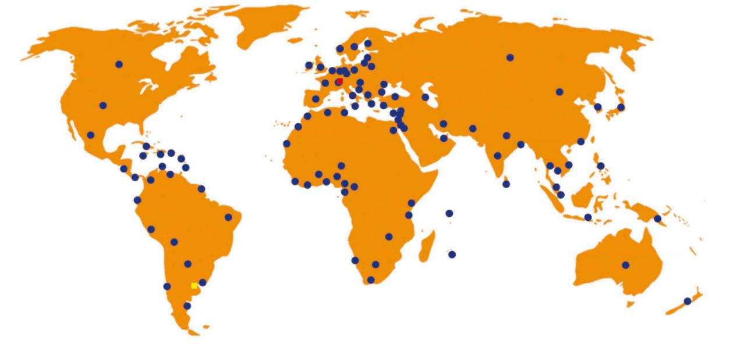
Le SSI Suisse fait partie du réseau global ISS
Environ 140 partenaires de réseau dans 120 pays
Situation en 2020
Source : https://www.iss-ssi.org/index.php/en/home/network

Slide 7
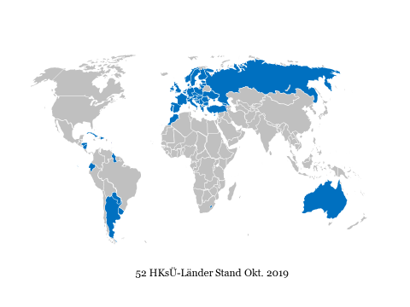
États parties à la Convention de Haye vs réseau ISS ?

Slide 8
Le SSI Suisse :
propose de brèves consultations sociojuridiques gratuites par e-mail ou téléphone pour les particuliers et professionnels
propose des consultations et médiations payantes
propose des interventions payantes à l'étranger
effectue un travail centré sur le bien-être de l'enfant et orienté vers les résultats
met à disposition des informations spécifiques à chaque pays
fait le triage à l’intention des services compétents si nécessaire

Slide 9
Protection internationale
de l’enfant

Slide 10
Adoption internationale
Enlèvement d'enfant par un parent
Protection internationale de l’enfant
Conseil aux couples binationaux
Recherche d'origines
Mineur-e-s non accom-pagné-e-s
Représentation de l’enfant
(en dévelop.)

Slide 11
Services transnationaux : offre
Offre du SSI Suisse et du réseau ISS
Conseils spécialisés sur la protection transnationale de l’enfant et de l’adulte
Conseil sociojuridique et accompagnement de particuliers
Interventions dans plus de 120 pays en collaboration avec nos partenaires de réseau
Médiation et coordination avec les autorités de différents pays
Enquêtes sociales à l'étranger
Mise en contact parents-enfants au-delà des frontières nationales
Conseil et médiation en cas d'enlèvement international d'enfant
Soutien à la transmission de rapports internationaux sur les situations à risque
Conseil et médiation binationaux, et conseil basé sur la médiation
→ Tous les services sont proposés aux particuliers et aux organismes publics

Slide 12
Coopération du réseau SSI
MANDATAIRE
MANDATAIRE
CH : Autorité Particulier
Etranger :
Partenaire ISS exécute le mandat
Mandat
Transfert du cas
SSI CH
Ouverture du dossier/cas Etablissement du mandat
- - - - - - - - - - - - - - - -
Examen du rapport
Contrôle de qualité
(traduction)
Transmission du rapport
Retour / rapport
Mandat
Transfert du cas
A l'étranger : Partenaires ISS
CH :
Autorités (CH)
Transmission du rapport
Retour / rapport

Slide 13
Méthode de travail pour signaler un cas
Demande au SSI
Première consultation : déterminer si le SSI peut apporter un soutien et une valeur ajoutée dans le cadre de la demande : situation factuelle et juridique, accords internationaux, partenaires de réseau
Enregistrement du cas
Intervention à l'étranger (via les partenaires de réseau)
Réunions régulières
Clôture du dossier/cas et facturation

Slide 14
Intake
Demandes émanant de :
Autorités cantonales (APEA, tribunaux)
Services communaux spécialisés (curateurs, centres de conseil)
Particuliers
Partenaires du réseau à l'étranger
A clarifier dans le cadre de l'Intake :
Existe-t-il un accord international sur le sujet en question ?
Les pays concernés sont-ils des États parties à l'accord ?
Triage à l’intention de l'autorité cantonale ou fédérale compétente
Réseau ISS

Slide 15
Protection de l’adulte,
médiation transfrontalière, conseil binational,
représentation de l'enfant

Slide 16
Financement et tarifs
Financement
Contribution structurelle annuelle versée par la Confédération (OFAS)
Contrats de prestations et subventions d'exploitation des cantons
Dons (reconnus Zewo)
Interventions payantes, forfaits par cas
Consultations et médiations payantes
Tarifs
Tarif horaire de CHF 140 pour les consultations et interventions
Tarif horaire de CHF 180 pour les médiations
Coûts plafonnés pour les interventions standard à l'étranger : canton d'Argovie (particularités*)
S'y ajoutent les éventuels frais à l'étranger
Notes:
Voir les modèles de financement

Slide 17
Autres services

Slide 18
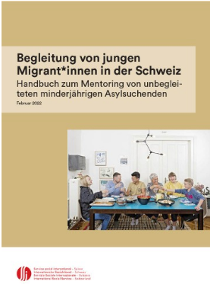
Publications

Slide 19
Contact
Bureau de Zurich :
Service Social International Suisse
Hofwiesenstrasse 3
8057 Zurich
Téléphone : 044 366 44 77
Bureau de Genève :
Service Social International
9, rue du Valais
Case postale 1469
1211 Genève
Téléphone : 022 731 67 00
info@ssi-schweiz.org
www.ssi-schweiz.org
Maria Paz Olave, lic. iur.
Médiatrice transfrontalière, représentante de l’enfant
mp.olave@ssi-schweiz.org
Anna Lanz,
Assistante sociale,
Spécialiste de la protection de l'enfant
a.lanz@ssi-schweiz.org

